Slide 1


ACCAPAREMENT FONCIER AGRO-INDUSTRIEL ET QUETE DE REPARATIONS : VERS DES MECANISMES INCLUSIFS DE JUSTICE FONCIERE POUR LES COMMUNAUTES AFFECTEES DANS LE DEPARTEMENT DU MBERE, REGION DE L’ADAMAOUA, CAMEROUN
Dr. NJOUONANG DJOMO HAROLD Gaël
Université de Yaoundé I

Slide 2
PLAN DE PRESENTATION
I. INTRODUCTION
II. PROBLEMES ET OBJECTIFS
IV. PRESENTATION DES RESULTATS
VII. CONCLUSION
III. APPROCHE METHODOLOGIQUE

Slide 3
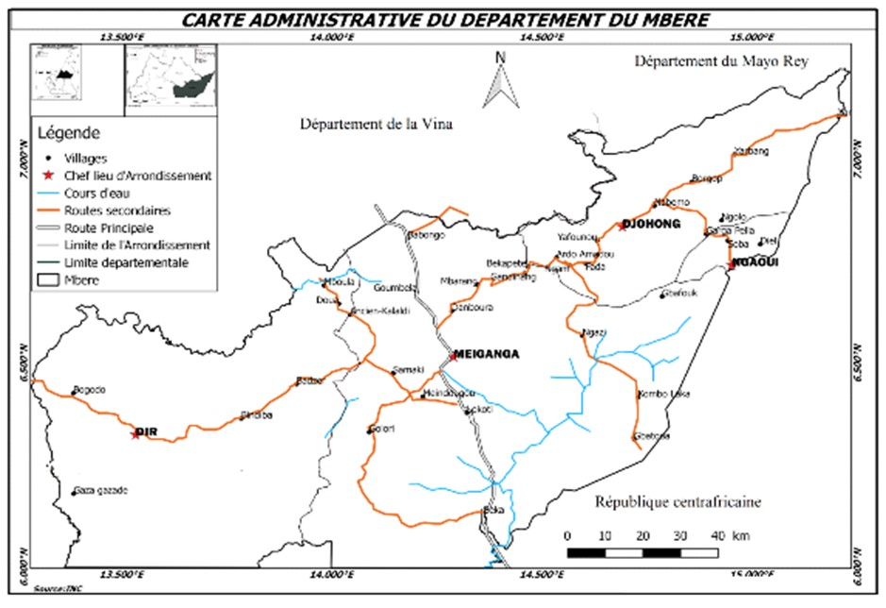
I. Introduction
Croissance de l’agro-industrie : L’Afrique subsaharienne connaît depuis quinze ans une forte expansion des projets agro-industriels.
Exemple du Mbéré : Au Cameroun, 54 % du territoire du Mbéré est déjà accaparé par des réserves ou concessions.
Impact local : Cette dynamique marginalise les communautés rurales et fragilise leurs droits coutumiers.

Slide 4
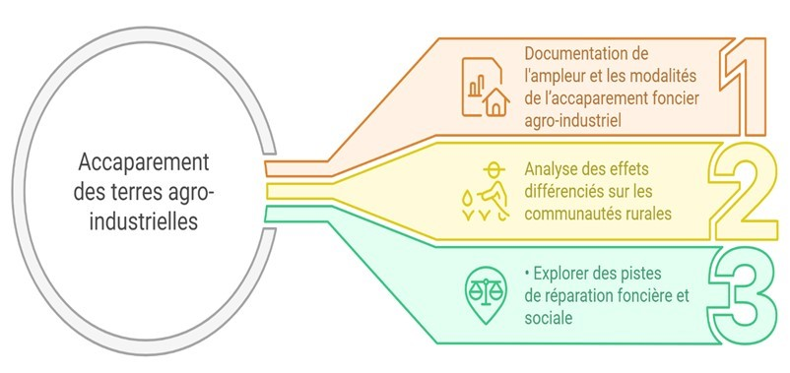
II. Problème….
Objectifs…
Le problème posé est celui des défaillances systémiques dans les processus d’acquisition foncière agro-industrielle, caractérisées par le manque de transparence, l’absence de consultation des populations et le non-respect des normes légales et environnementales, ce qui entraîne conflits, déplacements, perte de terres vivrières et insécurité alimentaire pour les communautés rurales.

Slide 5
III. Méthodologie de Recherche
Collecte de Données
Acteurs Interrogés
Terrain d'Étude
110 entretiens semi-directifs
Agriculteurs et éleveurs affectés
Cinq localités du Mbéré :
Djohong,
Dir,
Meiganga,
Ngaoui
et Nyambaka
Visites de sites agro-industriels
Analyse documentaire approfondie
Chefs traditionnels
Représentants d'entreprises
Cartographie participative
Cadres administratifs
Réfugiés centrafricains

Slide 6
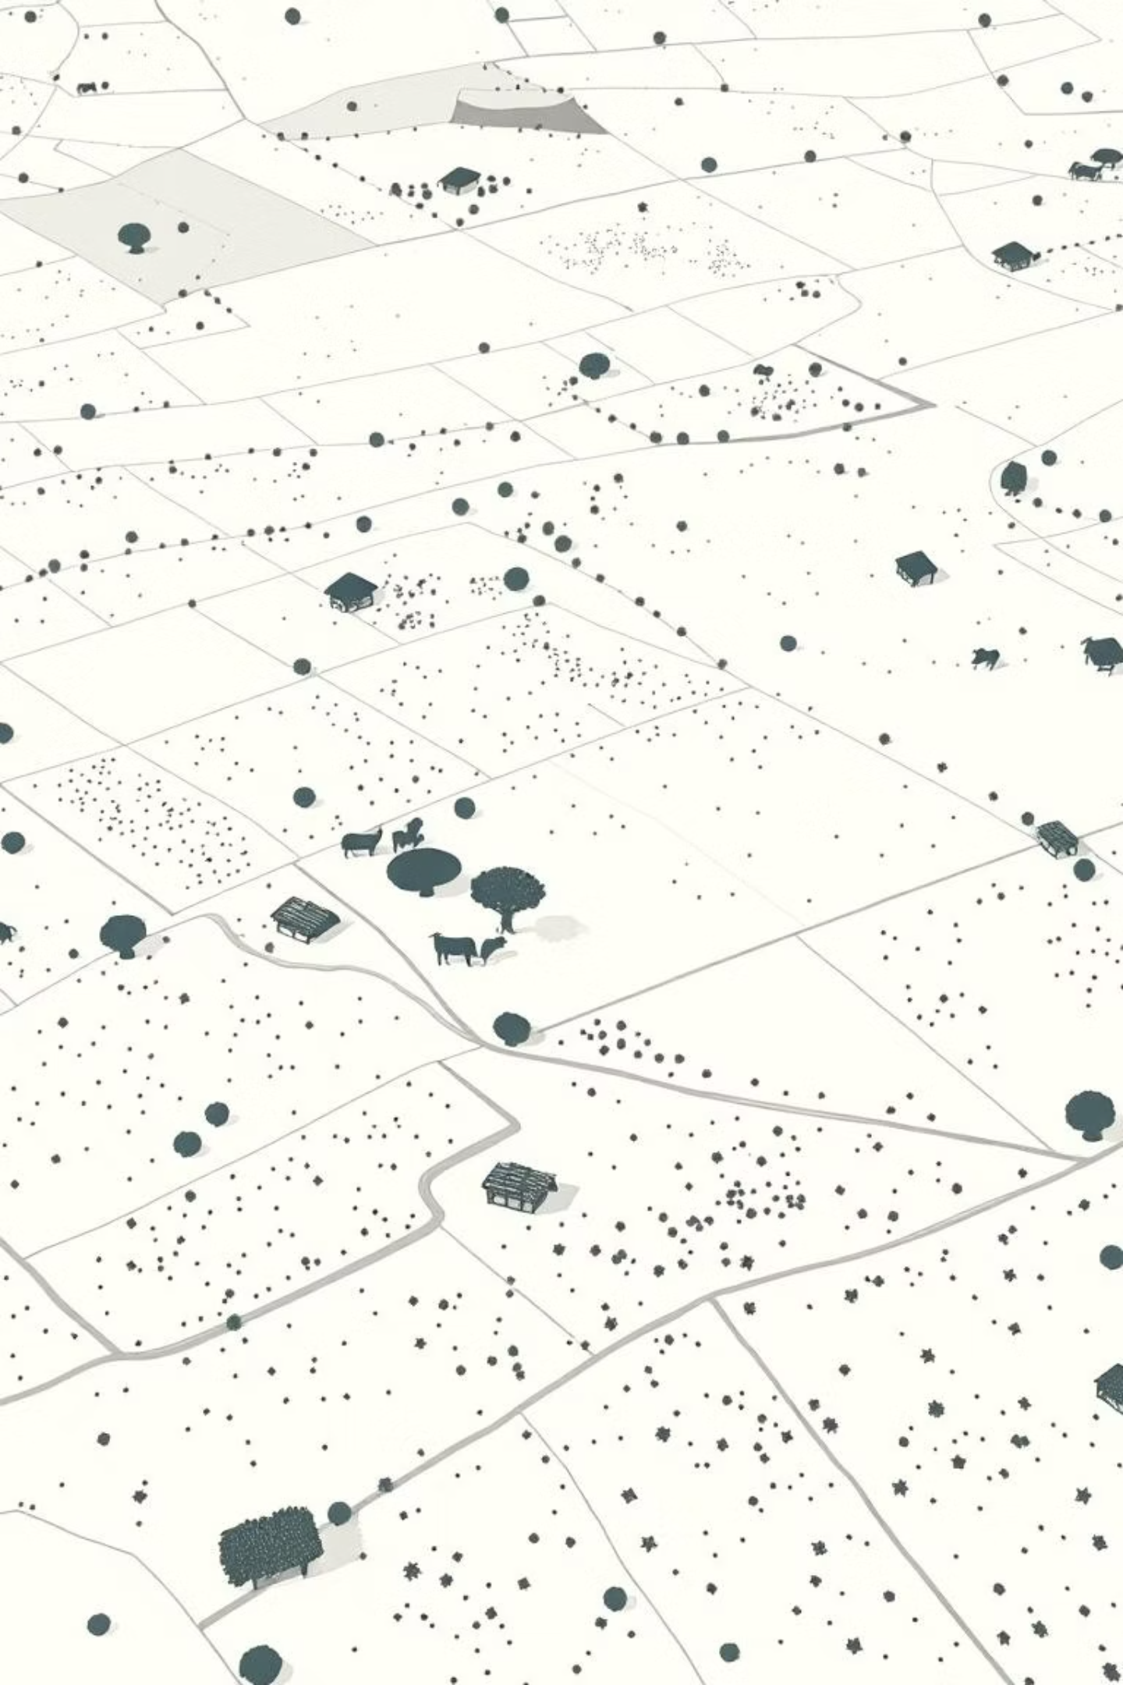
R1_1 Une crise foncière systémique
54%
36 000
70%
Terres Mobilisées
Hectares Concédés
Sans Consultation
Du département sous réserves domaniales ou concessions agro-industrielles
Attribués aux opérateurs agro-industriels en une décennie
Des concessions accordées sans véritable consultation des communautés
Depuis quinze ans, l'Afrique subsaharienne connaît une montée des projets agro-industriels. Le Mbéré illustre cette dynamique avec des défaillances systémiques : absence de consultation, opacité sur les bénéficiaires, et non-respect des normes environnementales.

Slide 7
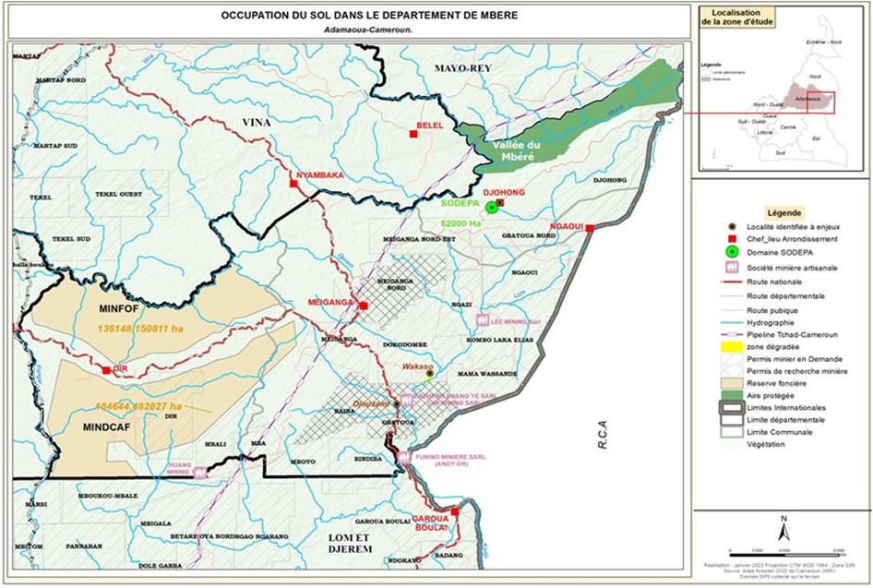
R1_2. Etat des lieux de l’emprise des activités agroindustriels
Type d’occupation des sols | Superficie estimée | Observations / Exemples
Réserves foncières | ≈ 320 000 ha | Vastes espaces sous contrôle de l’État
Aires protégées | 77 000 ha | Exemple : Réserve de la Vallée du Mbéré
Réserves pastorales | ≈ 122 000 ha | Dont une partie affectée au FONADER
Permis miniers (recherche ou exploitation) | ≈ 118 575 ha | Divers acteurs miniers en activité
Implantations agro-industrielles | ND | Exemple : SAPIDACAM

Slide 8
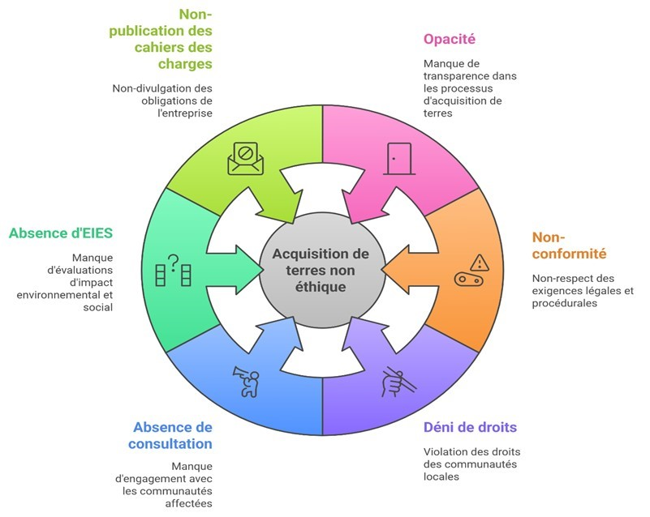
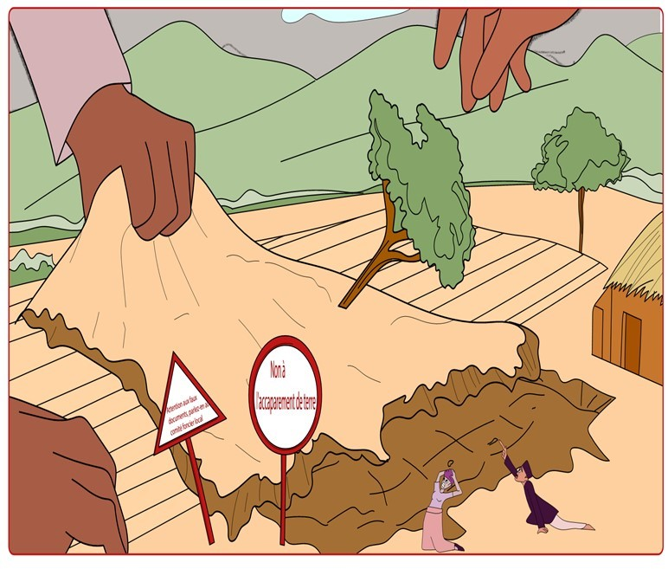
R.1_3. Procеssus d’acquisition : opacité, non-conformité еt déni dе droits

Slide 9



R.2_1. Impacts dévastateurs sur agriculture vivrière
60%
42%
72%
Perte de Terres
Baisse de Production
Promesses Non Tenues
Réduction moyenne de la production vivrière par ménage
Des infrastructures sociales promises n'ont pas été réalisées
Des ménages ont perdu plus d'un hectare de terres cultivées
« Avant, je produisais assez pour nourrir ma famille et vendre au marché. Aujourd'hui, je dois acheter du manioc que je cultivais autrefois. »
— Agriculteur, Djouzami
La conversion massive des terres agricoles en zones d'exploitation industrielle a provoqué une chute sévère de la production vivrière, compromettant la sécurité alimentaire locale.

Slide 10
R.2_2. La Crise du pastoralisme
Perte d'Accès
Surexploitation
48% des éleveurs ont perdu l'accès à leurs parcours traditionnels de transhumance
72% constatent une surutilisation des rares espaces restants, causant dégradation des sols
L'empiètement sur les couloirs de transhumance constitue une facette majeure de la crise foncière, affectant particulièrement les éleveurs Mbororo et alimentant des tensions intercommunautaires croissantes.
Réduction des Troupeaux
35% des éleveurs contraints de réduire la taille de leur troupeau

Slide 11
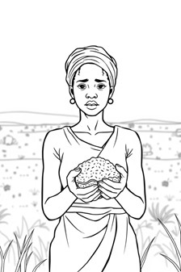
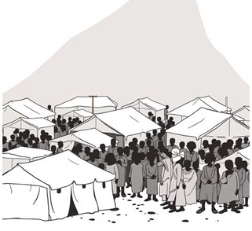
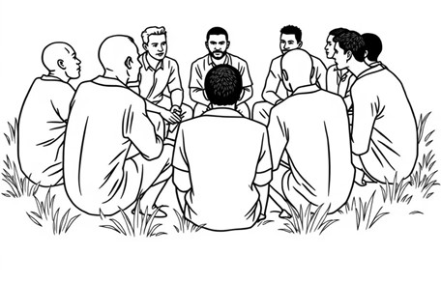
R.3_1.Vulnérabilités différenciées
Les Femmes
Les Jeunes
Les Réfugiés
68% ont perdu l'accès à leurs parcelles vivrières. Aucune n'a été impliquée dans les négociations foncières malgré leur rôle central dans l'agriculture.
60% envisagent de migrer faute d'accès à la terre. Seulement 18% ont bénéficié de formations ou micro-projets liés aux investissements.
Exclusion totale des processus fonciers. Aucun droit d'usage reconnu malgré leur présence durable et leurs besoins de subsistance.

Slide 12
R.3_2. Conflits sociaux et tensions latentes
Aggravation des conflits agropastoraux : Entre 2020 et 2023, les affrontements entre agriculteurs et éleveurs ont fortement augmenté (+37,5 % à Djohong et +50 % à Dir), passant de tensions ponctuelles à une crise de cohabitation violente.
Nombre de conflits agropastoraux déclarés par village (2020–2023)
Village | 2020 | 2021 | 2022 | 2023
Djohong | 80 | 90 | 100 | 110
Dir | 60 | 70 | 80 | 90
Causes structurelles : L’occupation illégale des couloirs de transhumance et la compétition pour les points d’eau, surtout en saison sèche, alimentent cette escalade des violences.
Conséquences sociales : L’absence de zonage, la non-reconnaissance des droits coutumiers et l’inefficacité de la médiation fragilisent la confiance entre communautés, État et entreprises, menaçant la stabilité sociale et économique du territoire.

Slide 13



R.3_3. Défaillances du cadre juridique
Utilité Publique Détournée
Compensations Dérisoires
Droits Coutumiers Ignorés
L'Arrêté 2016 ne précise ni bénéficiaires finaux ni nature des activités prévues, créant un vide juridique.
100 000 FCFA pour un champ cultivé depuis 20 ans, sans indemnisation pour perte d'accès aux ressources.
Aucune compensation pour la perte des droits d'usage traditionnels, pourtant fondamentaux pour les communautés.
Citation clé : « On paie pour un arbre, mais pas pour la terre de vos ancêtres. » — Cadre du MINADER

Slide 14
R.4. Analysе comparativе dеs impacts fonciеrs
 | Djohong | Dir | Meiganga | Ngaoui | Nyambaka
Types de pression dominante | Parc national + présence de réfugiés centrafricains | Concessions agro-industrielles + fermeture des couloirs de transhumance | Agro-industrie (SODEPA) + exploitation minière artisanale (or) | Réserves forestières + restrictions de conservation | Concessions agricoles + expansion pastorale transfrontalière
Nature principale des conflits | Tensions entre réfugiés et populations hôtes ; restrictions d’accès aux ressources forestières | Conflits agropastoraux aigus (agriculteurs vs éleveurs Mbororo) | Conflits entre agriculteurs et exploitants miniers ; dégradation environnementale | Exclusion des usagers traditionnels par les gardes forestiers ; perte d’accès aux PFNL | Conflits fonciers intra-communautaires liés à la spéculation foncière
Respect des promesses sociales (infrastructures, emplois, etc.) | <10 % des engagements tenus | ~15 % | ~20 % (limité à quelques forages) | Aucune promesse formulée (statut de réserve) | ~10 % (emplois temporaires non qualifiés)
Participation des femmes aux consultations | Aucune | Aucune | Aucune | Aucune | Aucune
Malgré les différences locales, toutes les zones étudiées présentent des tendances communes : perte généralisée des terres vivrières, absence de consultation des communautés, exclusion persistante des femmes des décisions foncières et non-respect des engagements sociaux liés aux projets économiques ou de conservation.

Slide 15
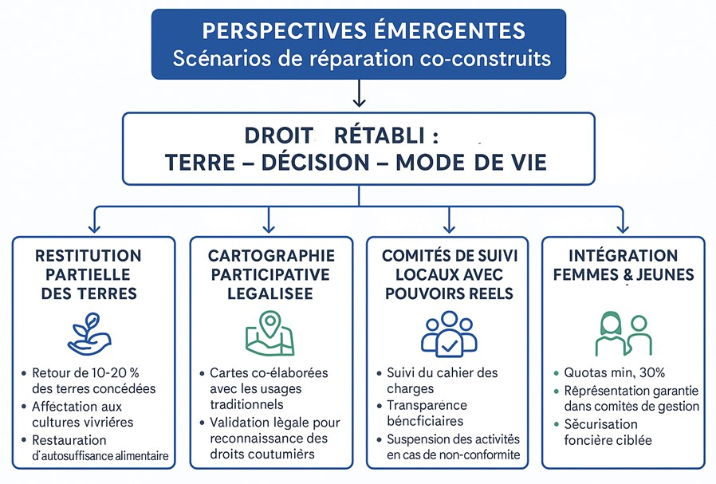
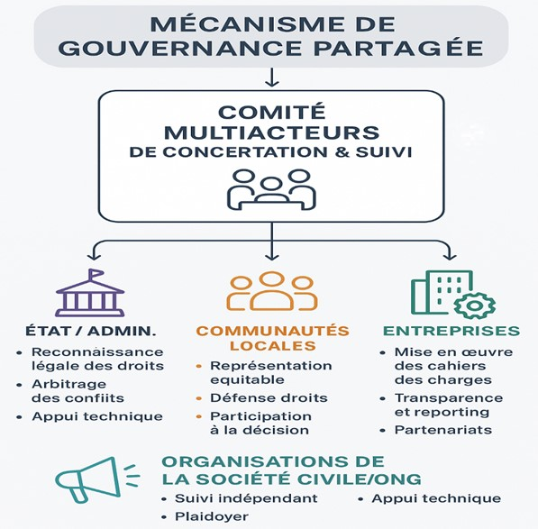
R.5. Scénarios de Réparation Co-Construits
Proposition d’un mécanisme de gouvernance partagée (État – Communautés – Entreprises)
Axеs majеurs dе réparation propsosées

Slide 16
Conclusion
Un système foncier inéquitable et hérité : L’accaparement foncier agro-industriel dans le Mbéré reflète un système étatique qui subordonne les droits coutumiers au domaine national, légitimant la dépossession via la notion d’« utilité publique ». Les mécanismes actuels de compensation sont insuffisants et injustes, négligeant la valeur sociale et culturelle des terres.
Réformes nécessaires pour une gouvernance foncière juste : Il est essentiel de reconnaître juridiquement les droits collectifs via des titres communautaires, de réformer le cadre législatif pour garantir consultation préalable, transparence et réalisation d’Études d’Impact Environnemental et Social (EIES).
Mécanismes participatifs et inclusifs pour la réparation et la paix : La restitution partielle des terres, la cartographie des usages traditionnels, la création de comités locaux avec pouvoir réel et l’inclusion des femmes et jeunes dans la prise de décision sont indispensables pour rétablir la confiance, l’autonomie des communautés et assurer une paix durable.

Slide 17
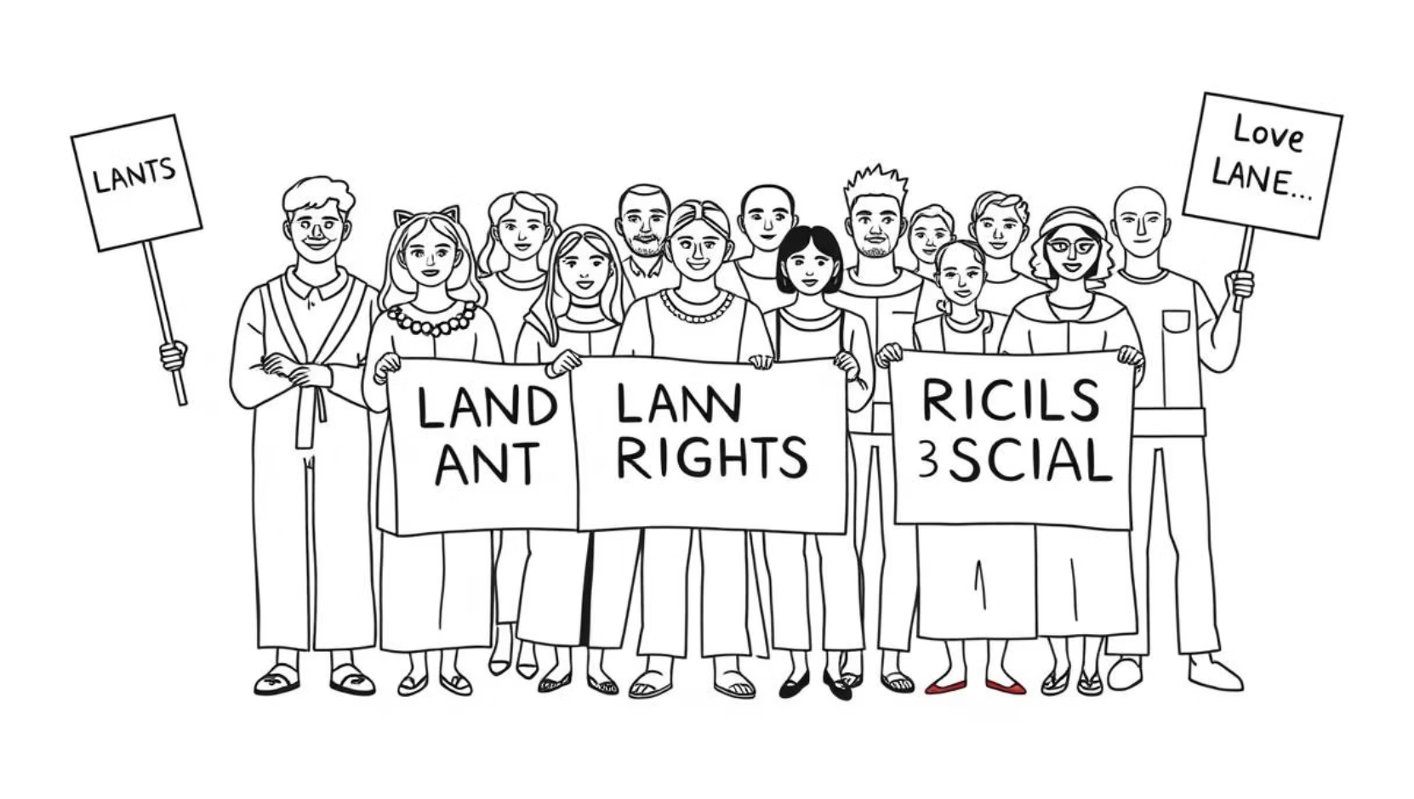
Thank you!
djomogael@yahoo.fr

